Slide 1


Chào mừng các em đến với
tiết Toán

Slide 2

Bài
Luyện tập chung ( tiết 2)

Slide 3


Thứ ba ngày 19 tháng 10 năm 2021
Toán
Luyện tập chung ( tiếp theo)
Tiếng Việt
Nói và nghe: Bữa ăn trưa

Slide 4

KHỞI ĐỘNG

Slide 5










BAY LÊN NÀO

Slide 6


Khám phá
Hổ
Khỉ
Hươu cao cổ
Ngựa vằn
Voi

Slide 7

3 + 9 = ?
12

Slide 8
12 – 6 = ?
6

Slide 9
14 – 4 – 3 = ?
7

Slide 10
Từ các số 9, 5, 14 hãy lập các phép tính tương ứng
9 + 5 = 14
5 + 9 = 14
14 - 5 = 9
14 - 9 = 5

Slide 11
Từ các số 9, 8, 17
hãy lập các phép tính tương ứng
9 + 8 = 17
8 + 9 = 17
17 - 8 = 9
17 - 9 = 8

Slide 12








Slide 13

LUYỆN TẬP THỰC HÀNH

Slide 14




Tính
4
9 + 1 + 8 =
8 + 2 + 5 =
4 + 6 + 7 =
11 – 1 – 3 =
14 – 4 – 1 =
19 – 9 – 6 =
7 + 3 – 4 =
15 – 5 + 7 =
13 – 3 + 8 =

Slide 15







5
>
<
=
?
=
9 + 6 5 + 9
15 – 8 5 + 8
?
7 + 5 11
13 – 4 10
?
6 + 7 7 + 6
14 – 9 5 + 9
?
>
>
>
?
?
<
<
?

Slide 16

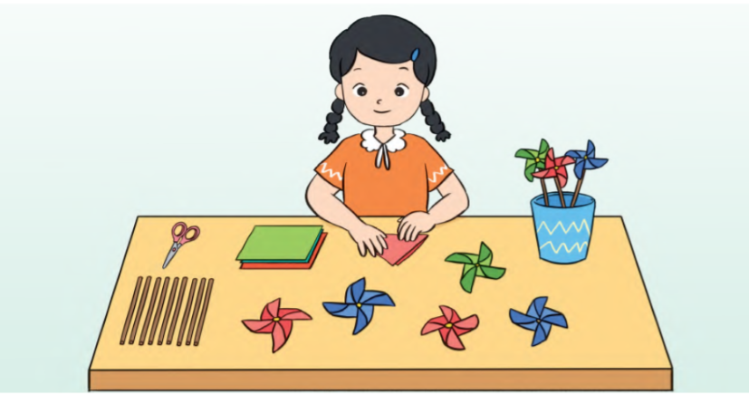


6
Hiền làm được 12 chiếc chong chóng, Hiền cho các em 9 chiếc.
Hỏi Hiền còn lại mấy chiếc chong chóng.
Phép tính:
Trả lời: Hiền còn lại chiếc chong chóng.

Slide 17
HOẠT ĐỘNG VẬN DỤNG

Slide 18
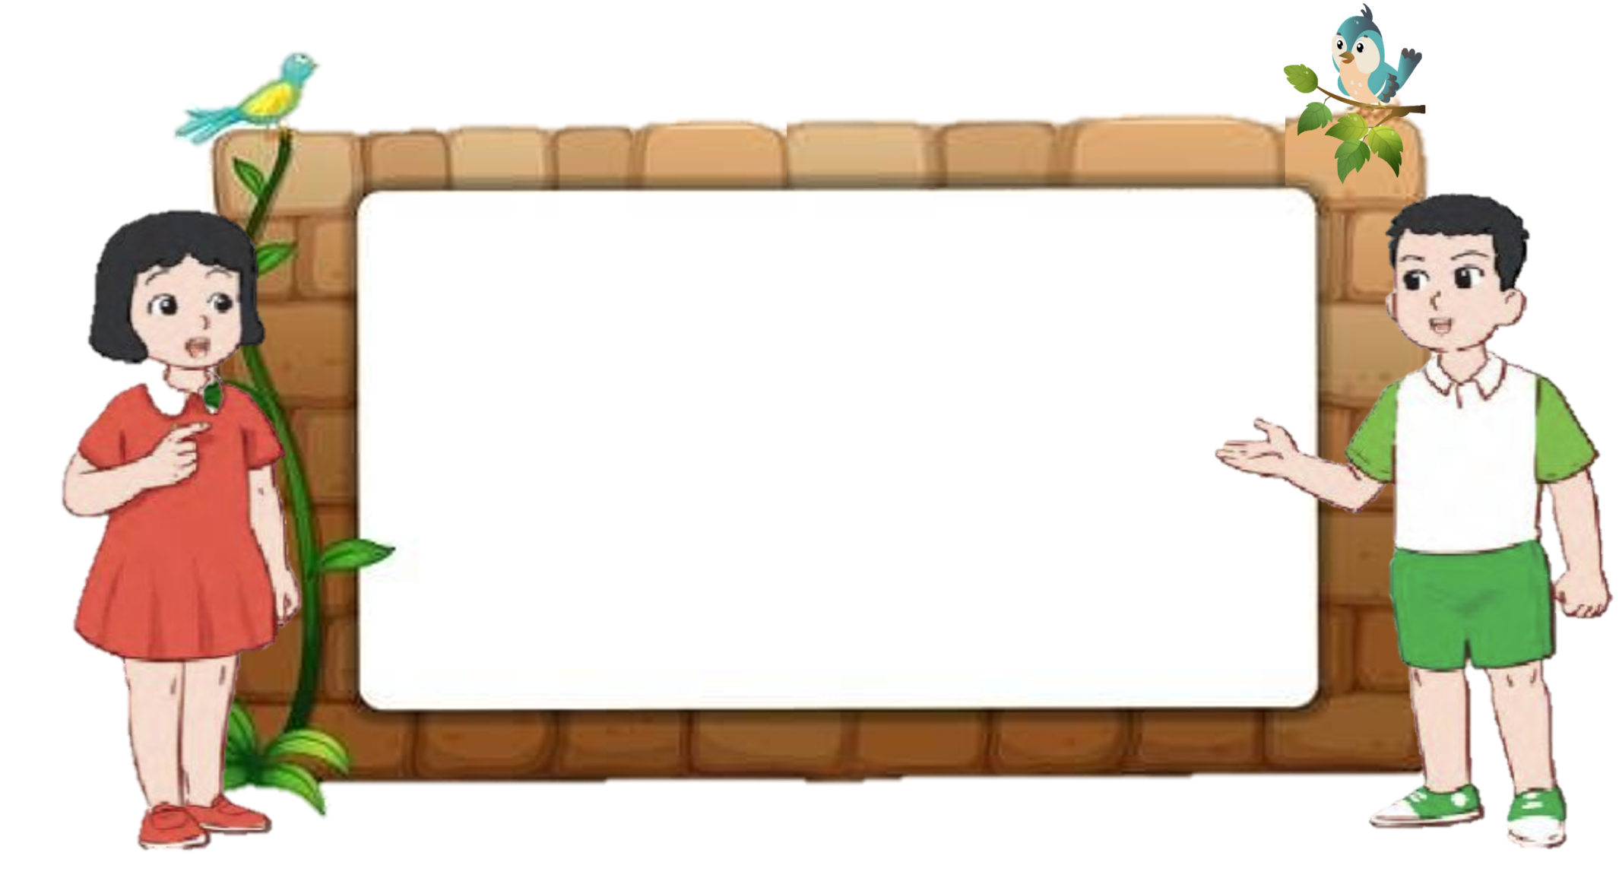
Tìm một số tình huống thực tế liên quan đến phép cộng, phép trừ (có nhớ) trong phạm vi 20, hôm sau chia sẻ với các bạn.

Slide 19


Để có thể làm tốt các bài tập trên em nhắn bạn điều gì?
Bài học hôm nay em biết thêm được điều gì?

Slide 20

DẶN DÒ

